Slide 1
Desenvolvimento de Modelos de Aprendizado de Máquina para Engenharia de Sistemas de Processos

Slide 2
Fluxo de Trabalho de Desenvolvimento de Modelos ML
Objetivo: Obter um modelo que generaliza bem
Quatro etapas principais:
Pré-processamento de dados
Seleção de modelo e estimação de parâmetros
Avaliação do modelo
Ajuste do modelo
Meta: Modelo tem bom desempenho em dados não vistos

Slide 3
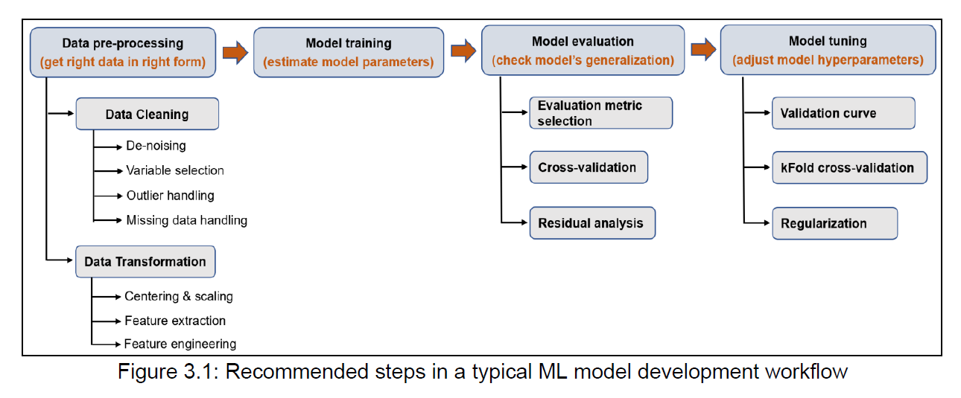

Slide 4
Pré-processamento de Dados: Transformação
Dados brutos geralmente não estão em formato 'pronto para modelar'
Objetivo: Melhorar o treinamento e a precisão do modelo
Técnicas comuns:
Centralização e escalonamento de dados
Extração de características
Engenharia de características

Slide 5
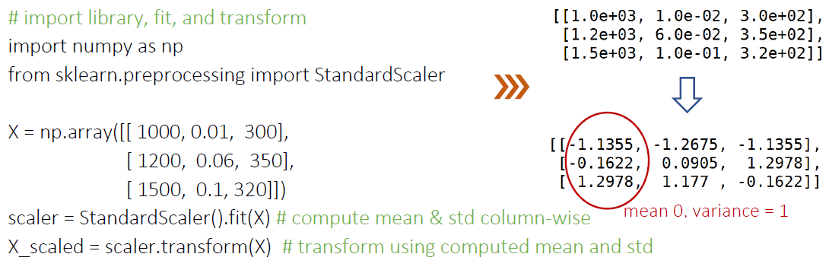
Centralização e Escalonamento de Dados
Propósito: Trazer variáveis para uma base igual
Métodos:
Escalonamento padrão (padronização)
Escalonamento min-max (normalização)
Implementação usando StandardScaler e MinMaxScaler do sklearn

Slide 6
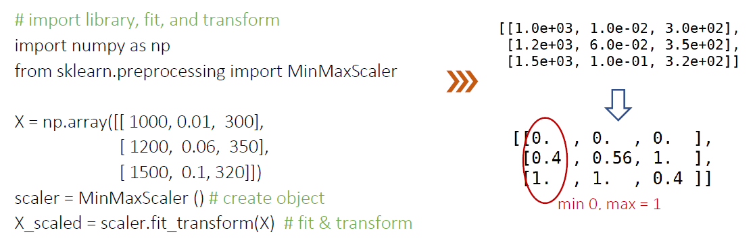
Centralização e Escalonamento de Dados
Propósito: Trazer variáveis para uma base igual
Métodos:
Escalonamento padrão (padronização)
Escalonamento min-max (normalização)
Implementação usando StandardScaler e MinMaxScaler do sklearn

Slide 7
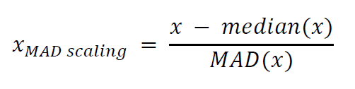
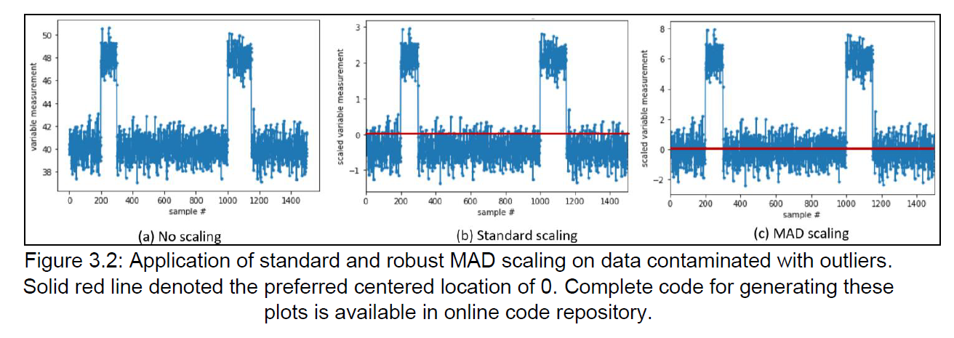
Centralização e Escalonamento Robusto
Usado quando o conjunto de dados tem muitos outliers
sklearn fornece a classe RobustScaler

Slide 8
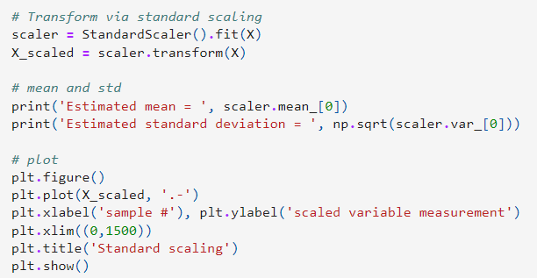
Centralização e Escalonamento Robusto
Usado quando o conjunto de dados tem muitos outliers

Slide 9
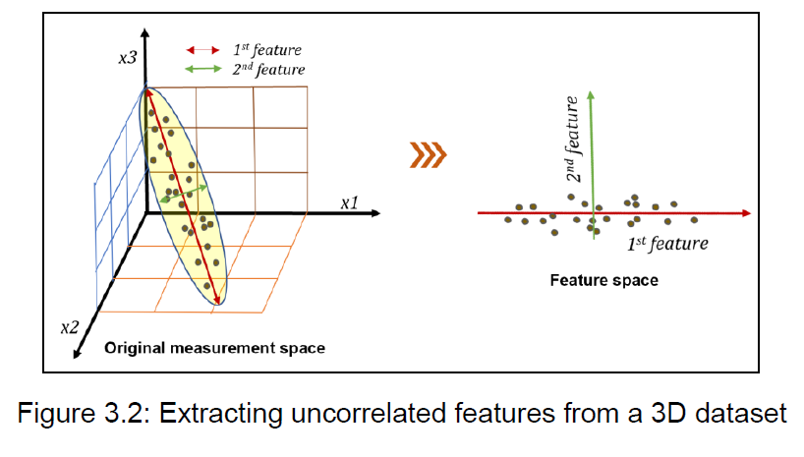
Extração de Características
Reduz a dimensionalidade mantendo a informação
Métodos:
Análise de Componentes Principais (PCA)
Análise de Componentes Independentes (ICA)
Análise Discriminante de Fisher (FDA)
Implementação usando PCA do sklearn

Slide 10
Engenharia de Características
Cria novas características para melhorar a precisão do modelo
Técnicas:
Transformações matemáticas
Codificação one-hot
Requer conhecimento do domínio
Exemplo: Criação de características quadráticas

Slide 11
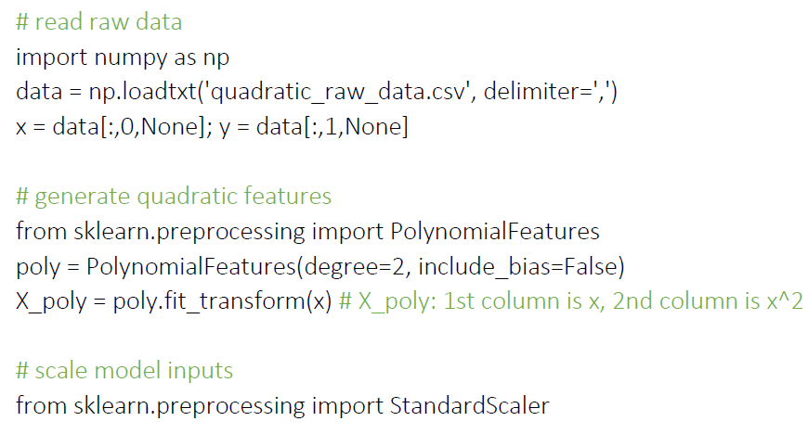
Extração de Características

Slide 12
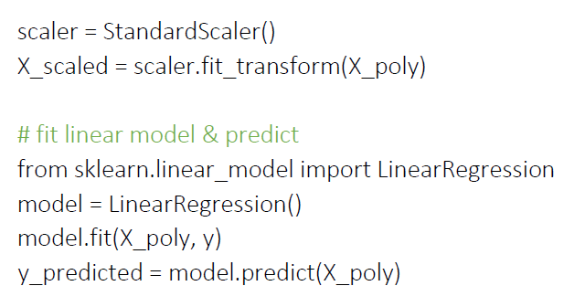
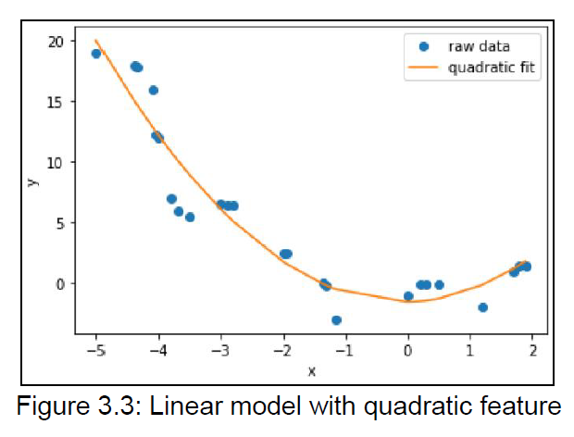
Extração de Características

Slide 13
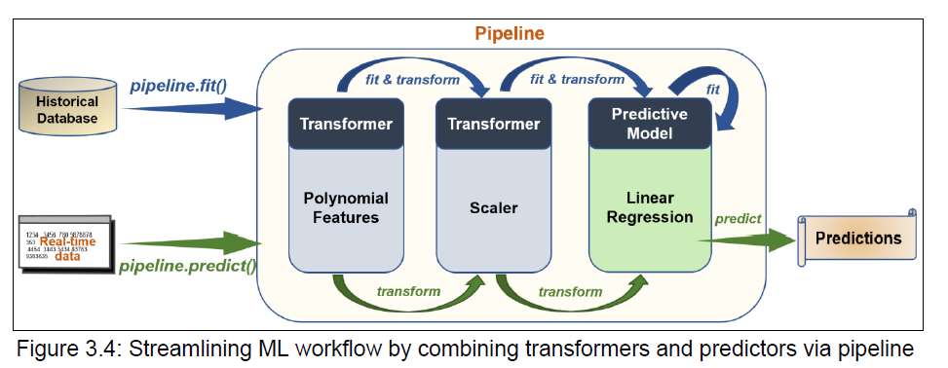
Automação do Fluxo de Trabalho via Pipelines
Classe Pipeline do sklearn
Encadeia transformadores e estimadores sequencialmente
Simplifica o processo de:
Ajuste
Transformação
Previsão

Slide 14
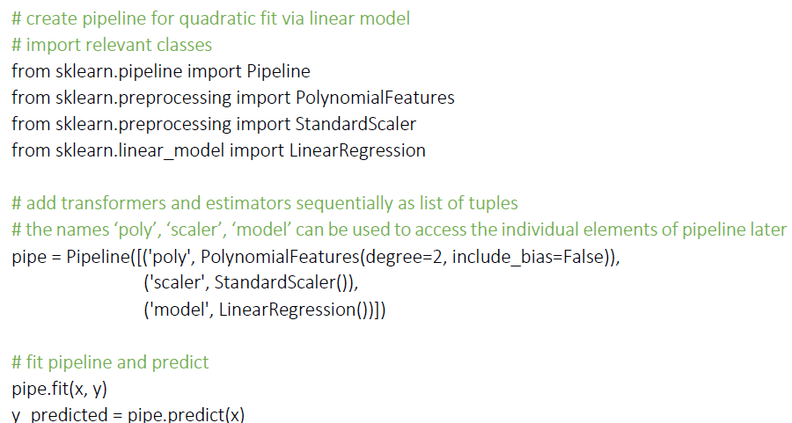
Automação do Fluxo de Trabalho via Pipelines
Classe Pipeline do sklearn
Encadeia transformadores e estimadores sequencialmente
Simplifica o processo de:
Ajuste
Transformação
Previsão

Slide 15
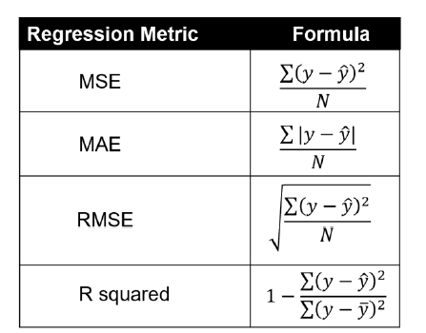
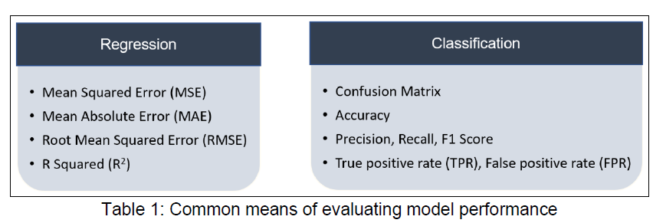
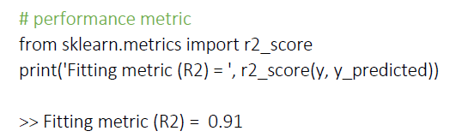
Avaliação do Modelo: Métricas de Regressão
R-quadrado (R²)
Raiz do Erro Quadrático Médio (RMSE)
Erro Quadrático Médio (MSE)
Erro Absoluto Médio (MAE)
Implementação usando o módulo sklearn.metrics

Slide 16
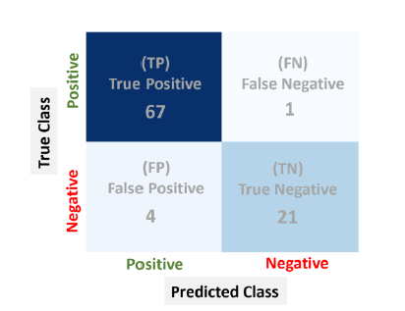
Avaliação do Modelo: Métricas de Classificação
Matriz de Confusão
Acurácia
Precisão
Recall
Pontuação F1
Taxa de Falsos Positivos (FPR)

Slide 17
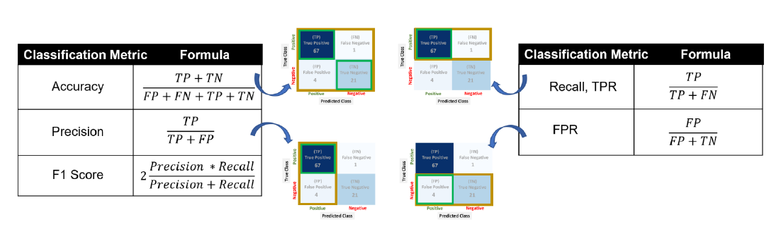
Avaliação do Modelo: Métricas de Classificação
Matriz de Confusão
Acurácia
Precisão
Recall
Pontuação F1
Taxa de Falsos Positivos (FPR)

Slide 18
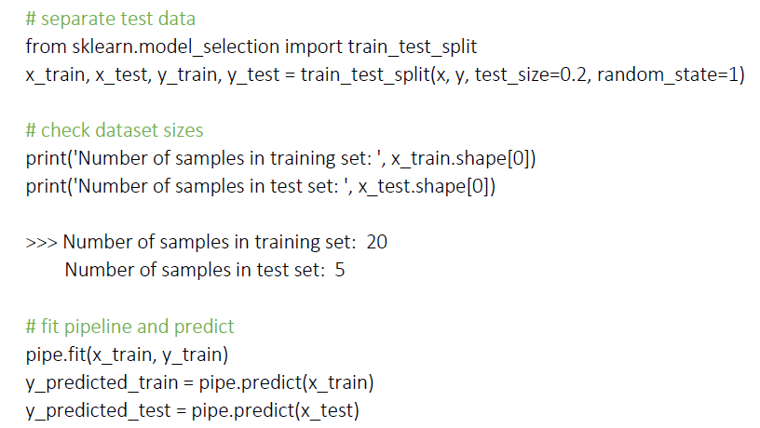
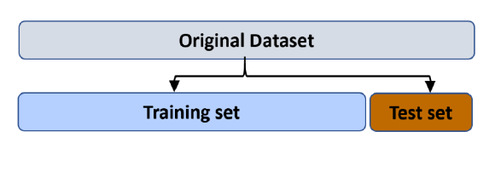
Método de Holdout / Validação Cruzada
Propósito: Avaliação imparcial da generalização
Divisão treino-teste
Método de holdout: 20% para conjunto de teste
Implementação usando a função train_test_split

Slide 19
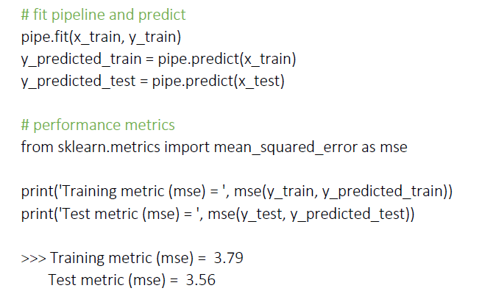
Método de Holdout / Validação Cruzada
Propósito: Avaliação imparcial da generalização
Divisão treino-teste
Método de holdout: 20% para conjunto de teste
Implementação usando a função train_test_split

Slide 20
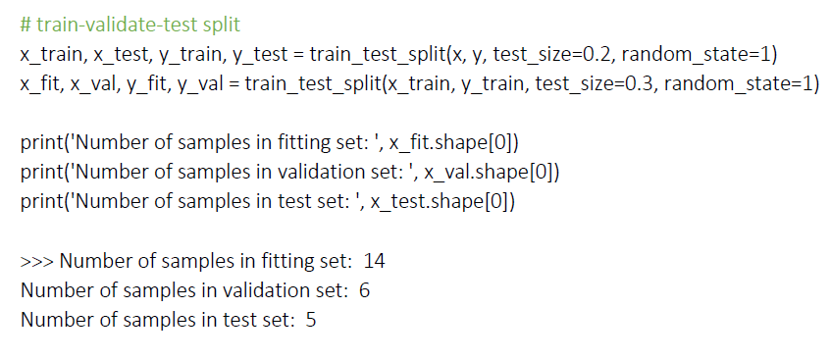
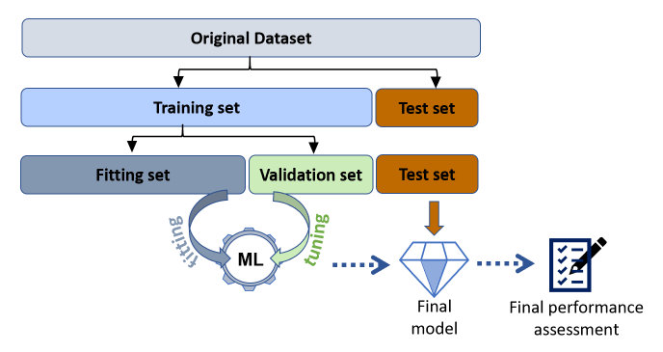
Método de 3-Way Holdout / Validação Cruzada

Slide 21
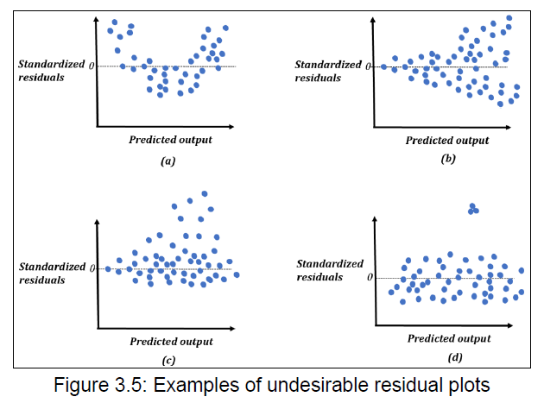
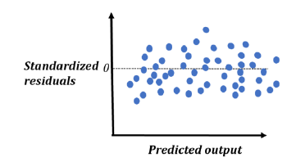
Análise de Resíduos
Propósito: Validar adequação de modelos de regressão
Gráfico de resíduos ideal: Pequeno, centrado em zero, sem padrões
Tipos de gráficos de resíduos:
Gráficos de dispersão
Gráficos de autocorrelação
Gráficos de correlação cruzada
Histogramas
Residuo Não Linear
Heterocesdasticidade
Heterocesdasticidade
Outliers

Slide 22
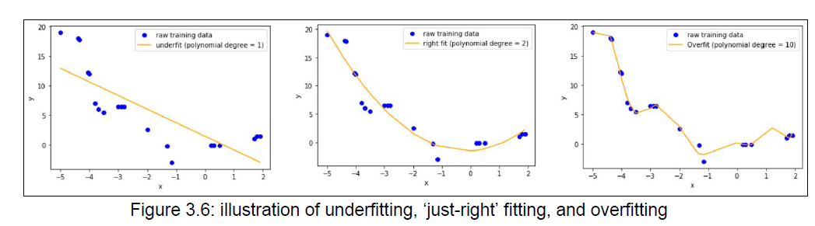
Ajuste do Modelo: Hiperparâmetros
Hiperparâmetros: Variáveis de configuração do modelo
Exemplos:
Grau do polinômio
Número de neurônios/camadas em RNA
Objetivo da otimização: Encontrar os melhores valores de hiperparâmetros

Slide 23
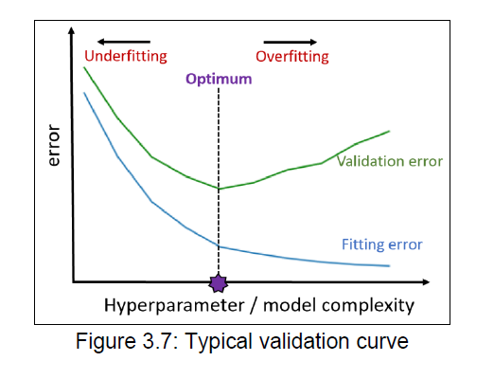
Overfitting e Underfitting
Underfitting: Modelo não captura relações sistemáticas
Overfitting: Modelo captura relações não sistemáticas (ruído)
Visualização: Curva de validação
Soluções:
Underfitting: Aumentar complexidade do modelo, adicionar características
Overfitting: Restringir flexibilidade do modelo, remover características irrelevantes

Slide 24
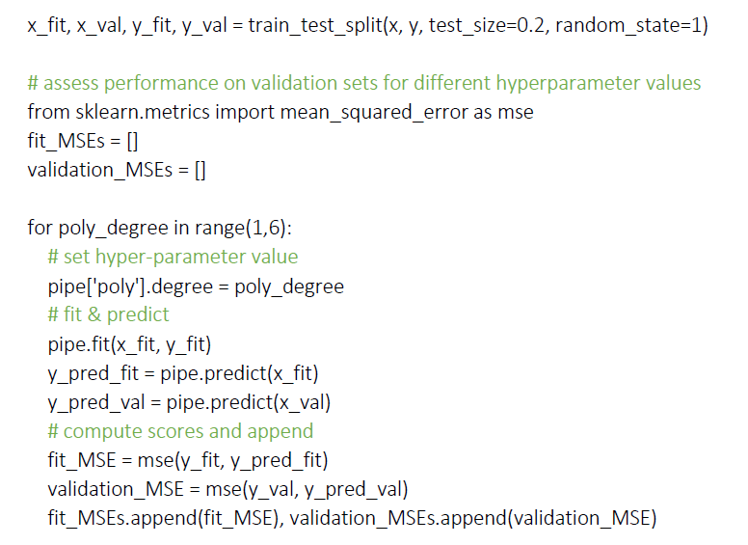
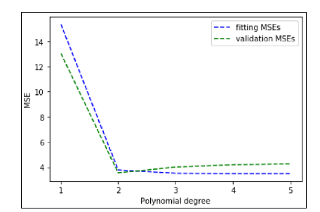

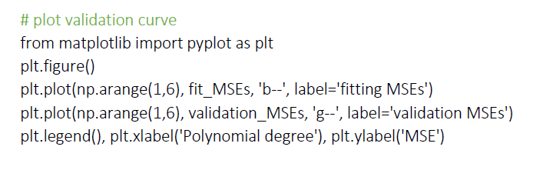
Overfitting e Underfitting

Slide 25
Overfitting e Underfitting

Slide 26
Validação Cruzada K-fold
Propósito: Ajuste do modelo e avaliação de desempenho
Processo:
Dividir dados em k folds
Treinar k modelos separados
Usar um fold para validação, resto para treinamento
Calcular média do desempenho em todos os folds
Implementação usando KFold do sklearn

Slide 27
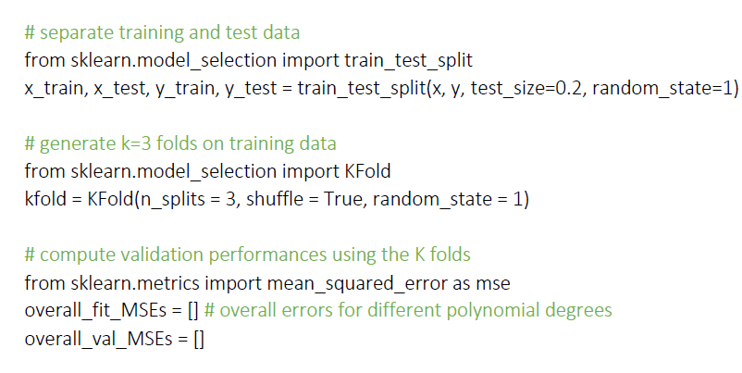
Escolhendo o Número de Folds
Valor típico: k = 10
Para grandes conjuntos de dados: k = 3 ou 5
Validação cruzada leave-one-out: k = número de amostras
Trade-off: k maior aumenta a variância nas pontuações de validação

Slide 28
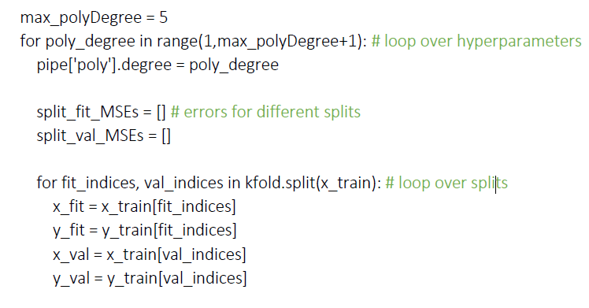
Escolhendo o Número de Folds
Valor típico: k = 10
Para grandes conjuntos de dados: k = 3 ou 5
Validação cruzada leave-one-out: k = número de amostras
Trade-off: k maior aumenta a variância nas pontuações de validação

Slide 29
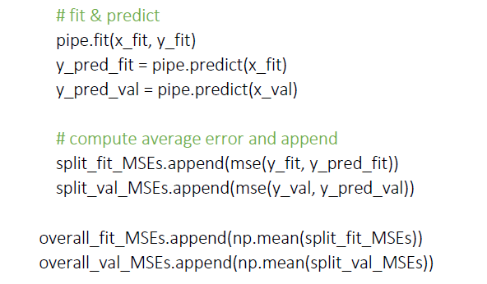
Escolhendo o Número de Folds
Valor típico: k = 10
Para grandes conjuntos de dados: k = 3 ou 5
Validação cruzada leave-one-out: k = número de amostras
Trade-off: k maior aumenta a variância nas pontuações de validação

Slide 30
Regularização
Propósito: Prevenir overfitting
Mecanismos comuns:
Regularização L2 (Ridge)
Regularização L1 (Lasso)
Elastic-net: Combinação de L1 e L2
Implementação usando modelos lineares regularizados do sklearn

Slide 31
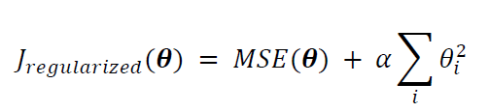

Regularização: Como Funciona
Adiciona termo de penalidade à função objetivo
L2: Penalidade proporcional à soma dos quadrados dos coeficientes
L1: Penalidade proporcional à soma dos valores absolutos dos coeficientes
Efeito: Mantém coeficientes do modelo pequenos ou zero
L2
L1

Slide 32
Escolhendo o Parâmetro de Regularização (α)
α: Hiperparâmetro controlando a força da regularização
α pequeno: Pode levar a overfitting
α grande: Pode causar underfitting
Valor ótimo: Encontrado via validação cruzada
Recomendação geral: Manter α baixo

Slide 33
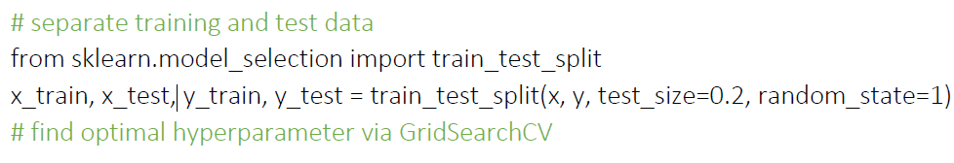
Otimização de Hiperparâmetros via GridSearchCV
Utilitário GridSearchCV do sklearn
Realiza busca exaustiva sobre valores de parâmetros especificados
Usa validação cruzada para selecionar os melhores parâmetros
Automaticamente reajusta o modelo usando os melhores parâmetros
Exemplo de implementação fornecido

Slide 34
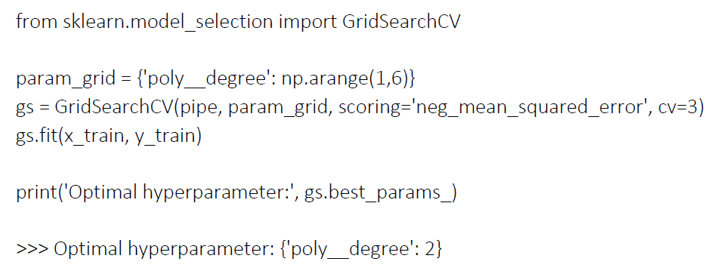
Otimização de Hiperparâmetros via GridSearchCV
Utilitário GridSearchCV do sklearn
Realiza busca exaustiva sobre valores de parâmetros especificados
Usa validação cruzada para selecionar os melhores parâmetros
Automaticamente reajusta o modelo usando os melhores parâmetros
Exemplo de implementação fornecido

